Slide 1
Bienvenidos
Profesor:
Bach Ing. En Sistemas
Esteban Solórzano Barrientos
Email: clases.esteban.solorzano@gmail.com

Slide 2
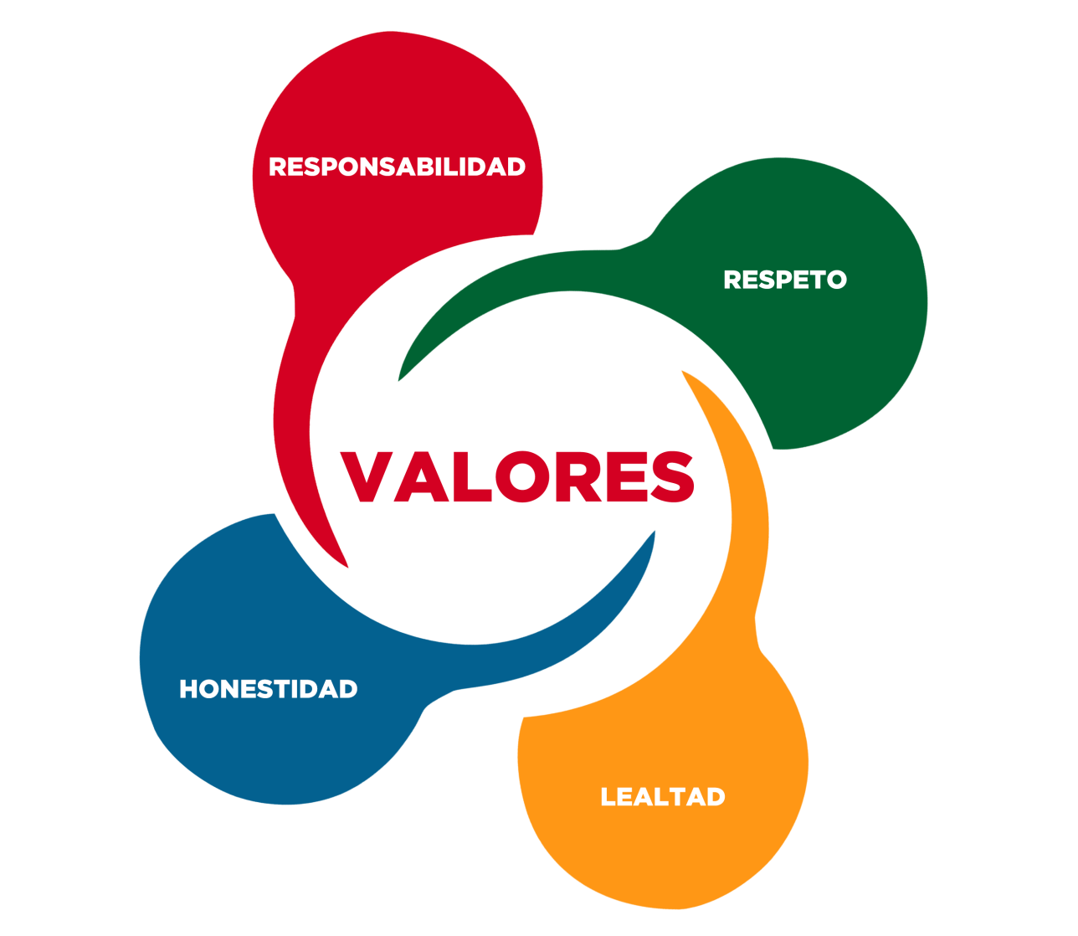
Valores
Respeto
Comunicación
Honestidad
Responsabilidad
Puntualidad

Slide 3

Reglas
No comer en clase
No vistar sitios web ajenos al curso
CERO redes sociales
No usar el teléfono en clase

Slide 4

Comunicación
La comunicación es la clave
Avisar con anticipación
Si algo no les parece, lo hablamos
Si es democrático y posible, se hace

Slide 5
Evaluación
El desgloce de la evaluación es el siguiente:
Primer Examen 20% Tentativo para semana 5
Segundo Examen 20% Tentativo para semana 10
Examen Final 20% semana 15
Proyecto 20%
Tareas y quices 20%
Entregas al correo con el asunto:
UPI[Curso#grupoNombreEstudiante] – asunto
UPI[IntroG1MarioJimenez] – tarea1
Correo: clases.esteban.solorzano@gmail.com

Slide 6
Tareas y proyecto
Las tareas son de entrega digital, por correo electrónico
Las entregas tardías sin previa justificación o que no se entreguen de forma digital no se tomarán en cuenta
Recomiendo usar google drive y mandarme la invitación

Slide 7

Gracias!!
¿Preguntas?

